Slide 1
7.2 根树及其应用
厦门大学数学科学学院

Slide 2
基图为无向树的有向图称为有向树，换言之，有向树是无向树的定向图。在所有的有向树中，根树最为重要，我们也只讨论根树。

Slide 3
定义7.5（根树）
设T是n(n ≥ 2)阶有向树，若T中恰有一个顶点的入度为0，其余的顶点的入度均为1，则称T为根树，
入度为0的顶点称为树根，
入度为1出度为0的顶点称为树叶，
入度为1出度不为0的顶点称为内点，内点和树根统称为分支点。从树根到T的任意顶点v的路径长度称为v的层数，
层数最大的顶点的层数称为树高
平凡树也称为根树。

Slide 4
。
由于各有向边的方向一致，故常省略，并且树根在最上方。
。
。
。
。
。
。
。
。
定义 设T为一棵非平凡的根树，∀v_{i},v_{j}∈V(T),
若v_{i} 可达v_{j} ,则称v_{i}为v_{j}的祖先,v_{j} 为v_{i}的后代
特殊地，若v_{i}可邻接到v_{j}，则称v_{i}为v_{j}的父亲，而v_{j}为v_{i}的儿子
若v_{i} , v_{j}的父亲相同，则称v_{i}与v_{j}是兄弟。
根数也称为家族树

Slide 5
定义7.6 设T为一棵根树，∀v∈V(T) ，称v及其所有后代的导出子图T_{v}为T的以v为根的根子树。
2叉正则树的每个分支点的两个儿子导出的根子树分别为左子树和右子树。
定义7.7 如果对根树每层上的顶点规定次序，称这样的根树为有序树。
次序可标在顶点处，也可以标在边上，通常是从左向右、从小到大地排列，但不一定是连续的。

Slide 6
定义7.8 设T为一棵根树
若T的每个分支点至多有r个儿子，则称T为r叉树。
若T的每个分支点都恰好有r个儿子，则称T为r叉正则树。
若T是r叉正则树，且每个树叶的层数均为树高，则称T为r叉完全正则树。
若r叉树T是有序的，则称T是r叉有序树。
若r叉正则树是有序的，则称T是r叉正则有序树。
若r叉完全正则树是有序的，则称T是r叉完全正则有序树。

Slide 7
。
如：
。
。
。
。
。
。
。
。
。
。
。
。
。
。
。
二叉树
二叉正则树
二叉完全正则树

Slide 8
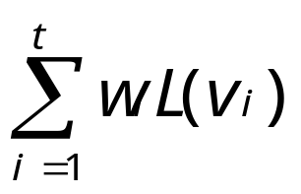
定义7.9 设2叉树T有t片树叶， v₁,v₂, … ,v_{t},权分别为 w₁,w₂, … ,w_{t} ，称
W(T)=
为T的权，其中L(v_{i})是v_{i}的层数，在所有有t片树叶，带权w₁,w₂, … ,w_{t}的2叉树中，权最小的2叉树称为最优2叉树。
例：求2叉树T的权。
。
解：W(T)= ……=40
。
。
。
。
。
。
3
是不是最优2叉树呢？？？
3
2
。
。
3
5

Slide 9
求最优二叉树的Huffman算法
给定实数w₁,w₂, … ,w_{t} ，且w₁ ≤w₂ ≤ … ≤ w_{t} 。
（1）连接权为w₁,w₂的两片树叶，得一个分支点，其权为w₁+w₂ 。
（2）在w₁+w₂ ,w₃, … ,w_{t}中选出两个最小的权，连接它们对应的顶点（不一定是树叶），得新分支点及所带的权。
（3）重复（2），直到形成t-1个分支点，t片树叶为止。

Slide 10
。
6
。
10
。
6
5
。
5
。
。
。
。
。
3
3
5
3
。
。
。
5
3
。
。
。
。
。
3
2
3
2
3
2
最优树如右下所示，W(T)=37
16
。
例7.3：画一棵权为1，3，4，5，6的最优二叉树，并计算其权。
10
。
6
。
5
。
。
。
。
5
3
3
。
。
3
2

Slide 11
最优二叉树在通信编码中的应用
定义7.10 设α₁α₂ … α_{n-1}α_{n}为长为n的符号串，称其子串α₁ , α₁α₂ , … , α₁α₂ … α_{n-1}分别为该符号串的长度为1,2, … n-1的前缀，设A={β₁ , β₂ , … ,β_{m}}为一个符号串集合，若对于任意的β_{i} , β_{j} ∈ A，i ≠ j, β_{i} , β_{j}互不为前缀，则称A为前缀码，若每个符号串β_{i}中都只出现0，1两个符号，则称A为二元前缀码。
如：{1,0,10,01,11,001}
{abc,cba,bca,bac,acb,cab}
{1,00,011,01001,01000}
是(二元)前缀码吗？
如何产生二元前缀码呢？

Slide 12
用二叉树产生二元前缀码的方法
给定一棵2叉树T，设它有t片树叶。设v为T的一个分支点，则v至少有一个儿子，最多有两个儿子。若v有两个儿子，在由v引出的两条边上，左边的标上0，右边的标上1；若v有一个儿子，在由v引出的边上可标上0，也可标上1。设v_{i}为T的任一片树叶，从树根到v_{i}的通路上各边的标号组成一0，1符号串，将其放在v_{i}处，t片树叶处的t个符号串组成的集合为一个二元前缀码。
由上面做法知， v_{i}处的符号串的前缀均在v_{i}到树根的通路上除v_{i}外的顶点处达到，因而所得符号串集合为二元前缀码。

Slide 13
若T存在单子分支点，则由T产生的前缀码可能不唯一。
若T为正则2叉树，则由T产生的前缀码唯一。
定理 由一棵给定的2叉正则树，可以产生唯一的一个二元前缀码。

Slide 14
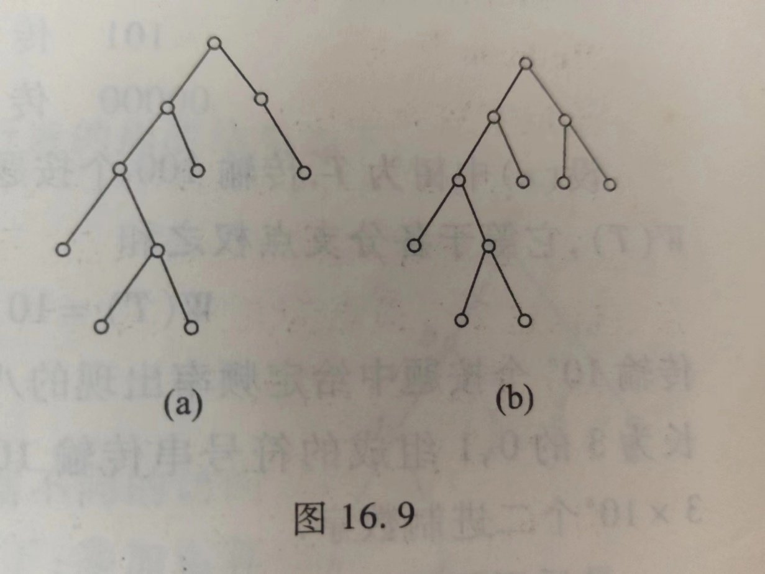
例 求下图所示两棵2叉树所产生的二元前缀码

Slide 15
利用前缀码传输字母时，由于各字母出现的频率不同，我们想知道，用哪个符号串表示哪个字母，能使得传输所需的符号串的总长度最短？总长度最短的编码称最佳前缀码。
用各字母的频率作为权，利用Huffman算法来求的最优2叉树，由最优2叉树产生的前缀码即为最佳前缀码。

Slide 16
例7.4
在通信中,八进制数字出现的频率如下:
0: 30% 1: 20% 2: 15% 3: 10%
4:10% 5:5% 6: 5% 7: 5%
求传输它们的最佳前缀码,并求传输10^{n}个按上述出现的八进制数字需要多少个二进制数字?若用等长为3的码传输需要多少个二进制数字?
注：因最优2叉树构造的不唯一性，最佳前缀码也可能不唯一，但其各自对应的最优2叉树的权应该相等。

Slide 17
二叉树的周游及应用
对一棵根树的每个顶点都访问一次且仅一次称为行遍或周游一棵树。
对于2叉有序正则树主要有以下三种周游方式：
中序行遍法，访问的次序为：左子树，树根，右子树。
前序行遍法，访问的次序为：树根，左子树，右子树。
后序行遍法，访问的次序为：左子树，右子树，树根。

Slide 18
试用三种周游方式行遍左图。
÷
+
+
。
g
×
×
×
。
。
。
d
j
a
+
-
×
。
。
。
。
。
。
b
c
e
f
h
i

Slide 19
÷
中序行遍法
+
+
。
g
×
×
×
。
。
。
d
j
a
+
-
×
。
。
。
。
。
。
b
c
e
f
h
i
(((a×(b+c))+(d×(e×f ))) ÷(g+((h-i)×j))

Slide 20
÷
前序行遍法
+
+
特点：运算符在参加运算的两个数之前，每个运算符与它后面紧邻的两个数进行运算。
。
g
×
×
×
。
。
a
。
d
j
+
×
-
。
。
。
。
。
。
b
c
e
f
h
i
÷+×a+b c×d×e f +g×-h i j
前缀符号法或波兰符号法

Slide 21
÷
后序行遍法
+
+
。
特点：运算符在参加运算的两个数之后，每个运算符与它前面紧邻的两个数进行运算。
g
×
×
×
。
。
。
d
j
a
+
-
×
。
。
。
。
。
。
b
c
e
f
h
i
a b c + × de f××+ g h i - j× + ÷
后缀符号法或逆波兰符号法

Slide 22
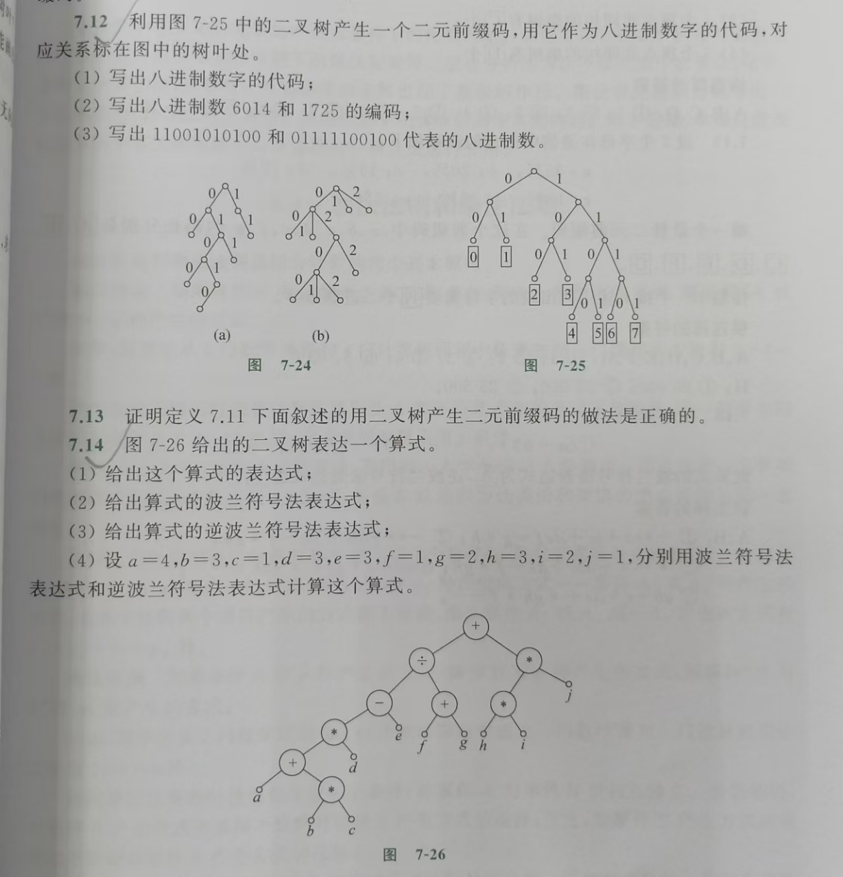
作业：12，14

